Slide 1
第7章 jQuery与Ajax
认识Ajax
Ajax的好处
Ajax的组成部分
获取异步数据
DEMO
GET与POST
DEMO
控制Ajax
DEMO
全局设定Ajax——$.ajaxSetup(options)
DEMO
Ajax事件
DEMO
DEMO
模拟百度的数据加载
jQuery制作自动提示的文本框

Slide 2
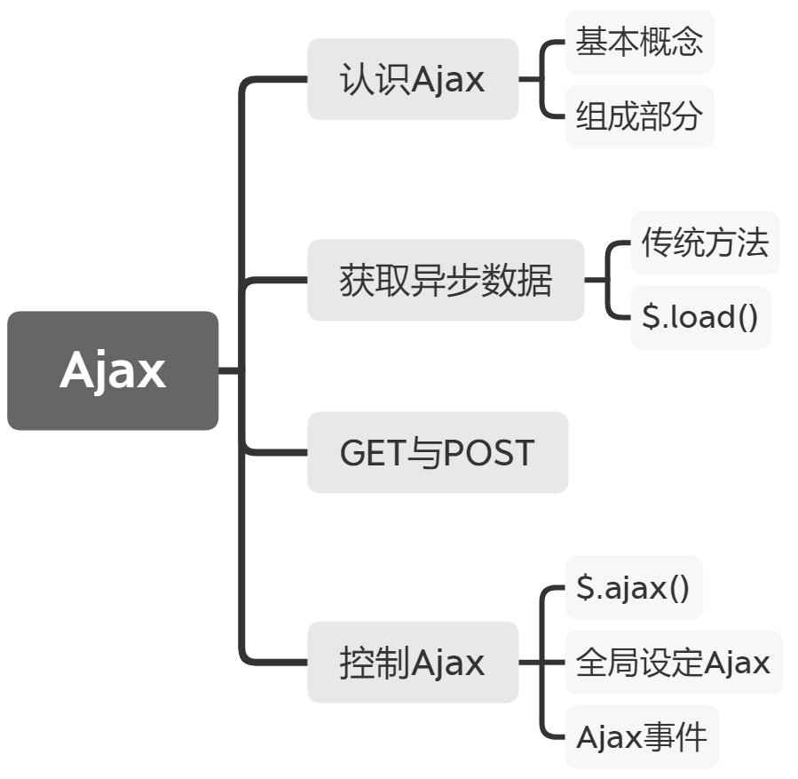
第7章 jQuery与Ajax

Slide 3
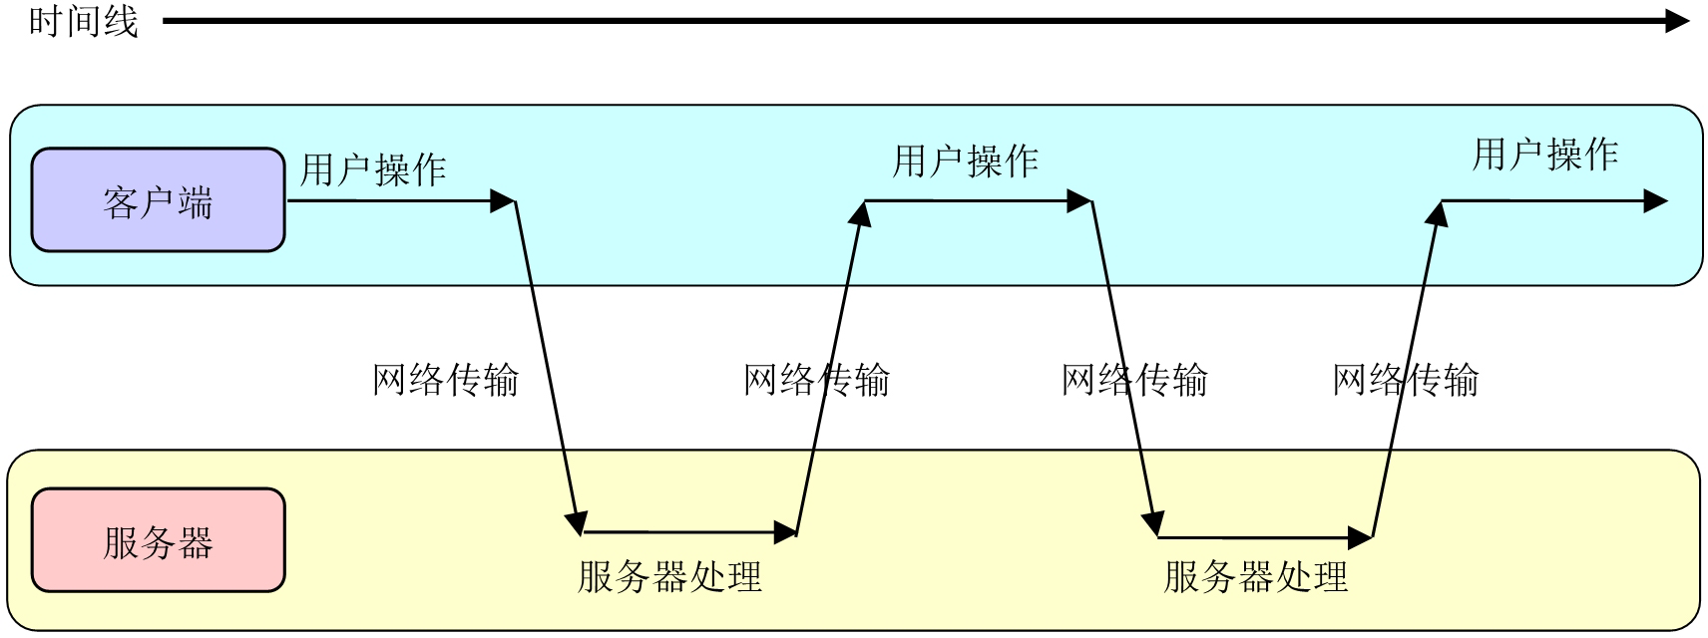
第7章 jQuery与Ajax
认识Ajax

Slide 4
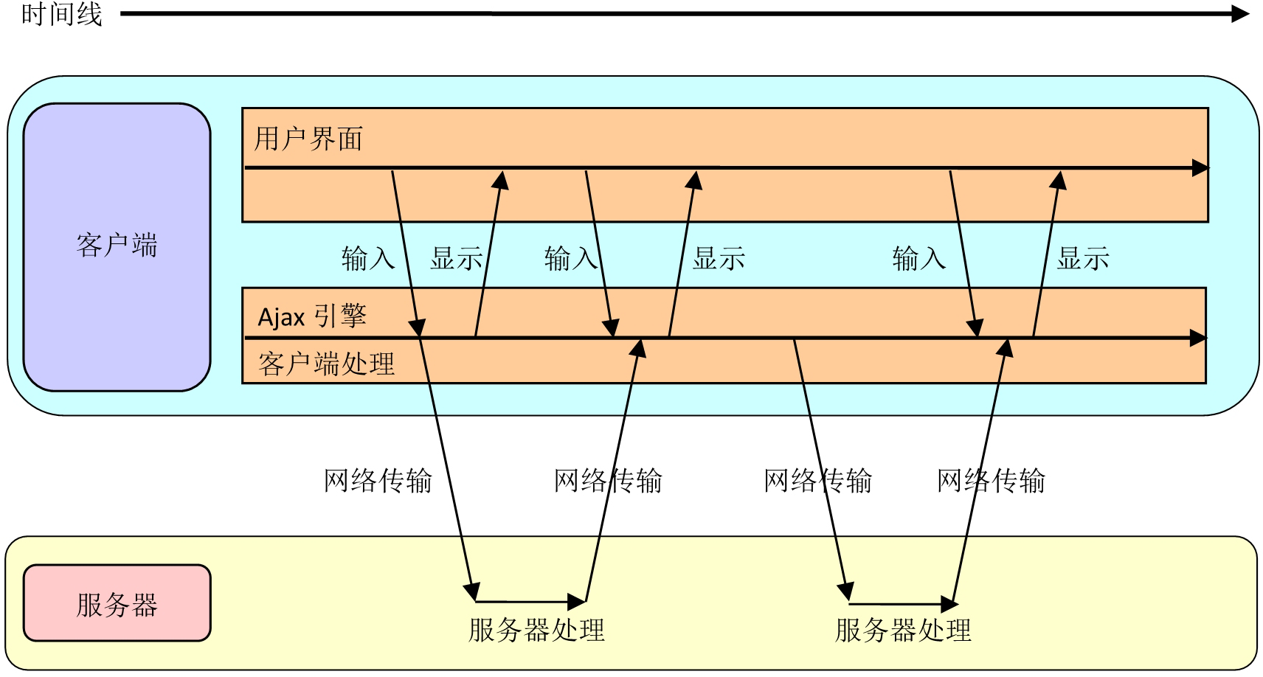
第7章 jQuery与Ajax
Ajax的好处
减轻服务器的负担，加快浏览速度。
带来更好的用户体验。
基于标准化并被广泛支持的技术，不需要下载插件或小程序。
进一步促进页面呈现与数据分离。

Slide 5
第7章 jQuery与Ajax
Ajax的组成部分
技术 | 角色
JavaScript | JavaScript是通用的脚本语言，用来嵌入在某种应用之中。Ajax应用程序是使用JavaScript编写的。
CSS | CSS为Web页面元素提供了可视化样式的定义方法。Ajax应用中，用户界面的样式可以通过CSS独立修改。
DOM | 通过JavaScript修改DOM，Ajax应用程序可以在运行时改变用户界面，或者局部更新页面中的某个节点。
XMLHttpRequest对象 | XMLHttpRequest对象允许web程序员从web服务器以后台的方式获取数据。数据的格式通常是JSON、XML，或者是文本。

Slide 6
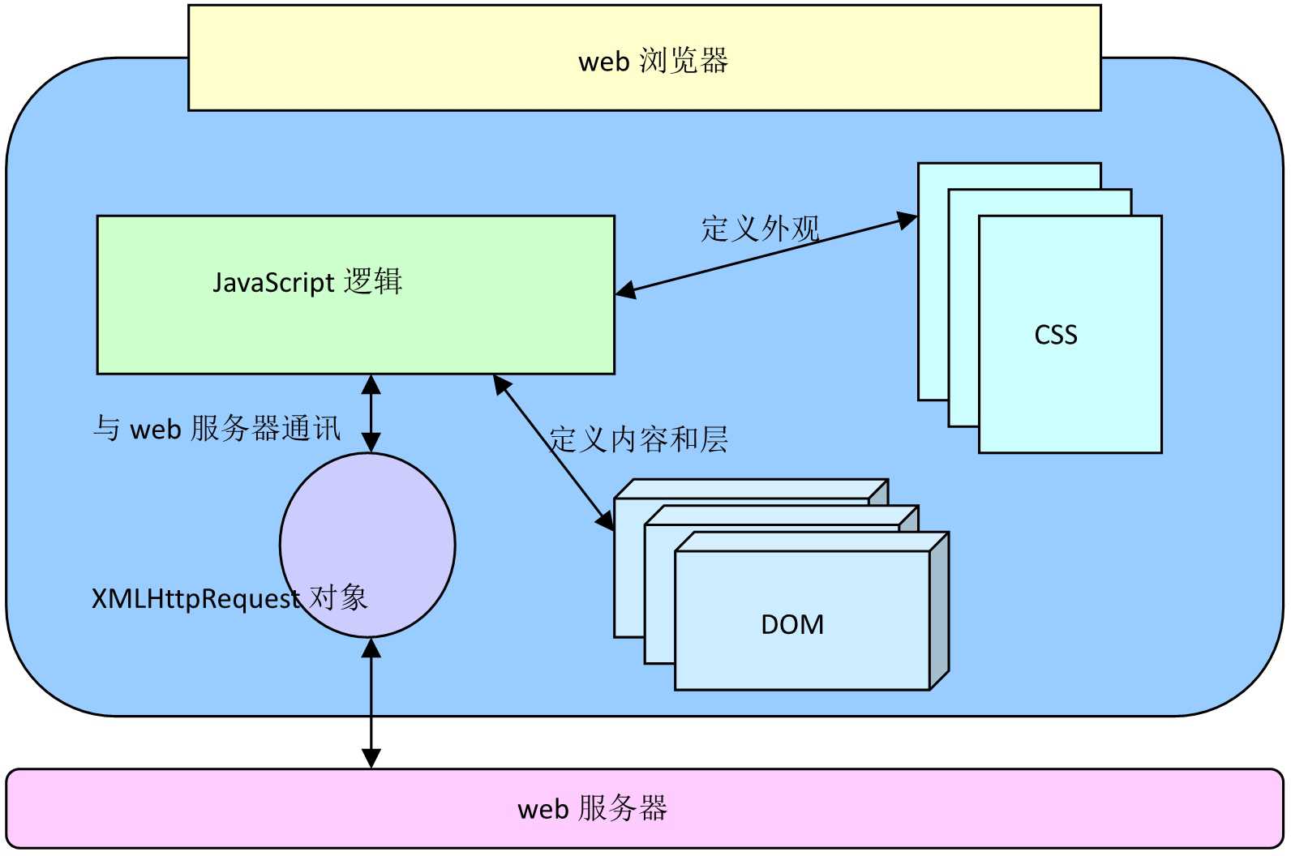
第7章 jQuery与Ajax

Slide 7
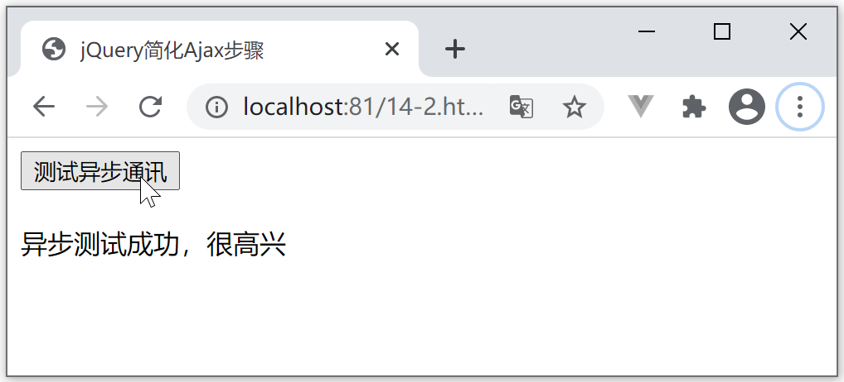
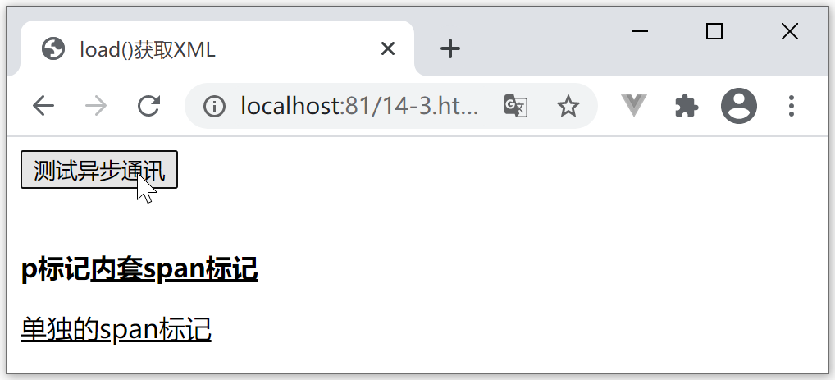
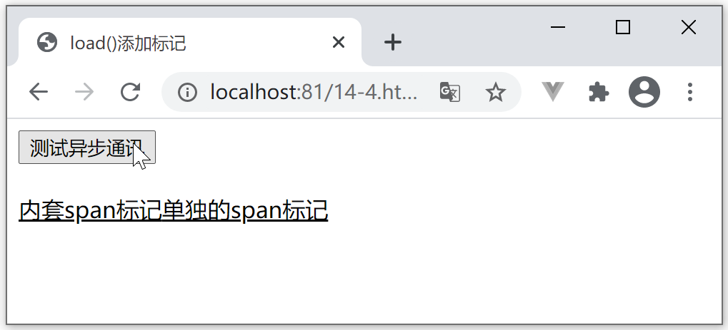
第7章 jQuery与Ajax
获取异步数据
传统方法
jQuery的load()方法
load(url, [data], [callback])

Slide 8
第7章 jQuery与Ajax
DEMO

Slide 9
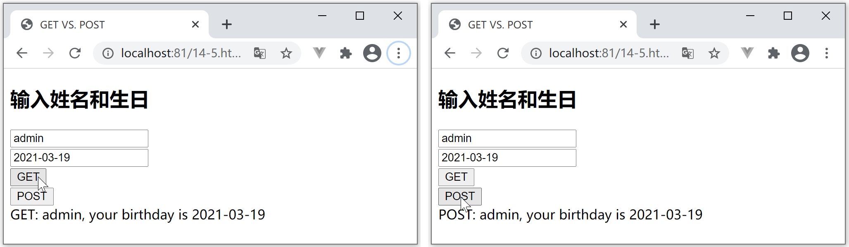
第7章 jQuery与Ajax
GET 与 POST
$.get(url, [data], [callback])
$.post(url, [data], [callback],[type])

Slide 10
第7章 jQuery与Ajax
DEMO

Slide 11
第7章 jQuery与Ajax
控制Ajax
设置Ajax的细节——$.ajax(options)
名称 | 类型 | 说明
async | 布尔值 | 如果设置为true则为异步请求（默认值），false为同步请求
beforeSend | 函数 | 发送请求前调用的函数，通常用来修改XMLHttpRequest，该函数接收一个唯一的参数，即XMLHttpRequest
cache | 布尔值 | 如果设置为false，则强制页面不进行缓存
complete | 函数 | 请求完成时的回调函数（如果设置了success或者error，则在它们执行完之后才执行）
contentType | 字符串 | 请求类型，默认为表单的application/x-www-form-urlencoded
data | 对象/字符串 | 发送给服务器的数据，可以是对象的形式，也可以是url地址的形式
error | 函数 | 请求失败时调用的函数，该函数接受三个参数，第一个参数为XMLHttpRequest，第二个参数为相关的错误信息textStatus，第三个参数为可选参数，表示异常对象
global | 布尔值 | 如果设置为true，则允许触发全局函数，默认为true

Slide 12
第7章 jQuery与Ajax
名称 | 类型 | 说明
dataType | 字符串 | 希望服务器返回的数据类型，如果不设置则根据MIME类型返回responseText或者responseXML。常用的有如下几种值： 1. “xml”：返回XML值 2. “htm”：返回文本值，可以包含标记 3. “script”：返回JavaScript脚本 4. “json”：返回JSON 5. “text”：返回纯文本值
ifModified | 布尔值 | 如果设置为true，则只有当返回结果相对于上次改变时才算成功，默认为false
password | 字符串 | 密码
processData | 布尔值 | 如果设置为false，将阻止数据被自动转化为URL编码，通常在发送DOM元素时使用，默认为true
success | 函数 | 如果请求成功则调用该函数，该函数接收两个参数，第一个参数为服务器返回的数据data，第二个参数为服务器的状态textStatus
timeout | 数值 | 设置超时的时间，单位为毫秒
type | 字符串 | 请求方式，例如GET、POST等，如果不设置，默认为GET
url | 字符串 | 请求服务器的地址
username | 字符串 | 用户名

Slide 13
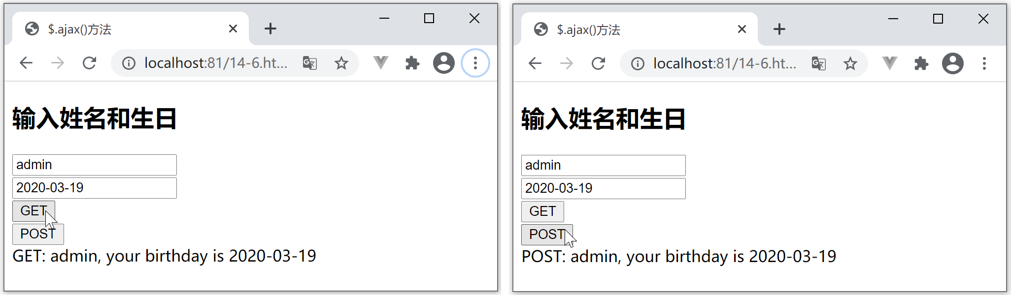
第7章 jQuery与Ajax

Slide 14
第7章 jQuery与Ajax
DEMO

Slide 15
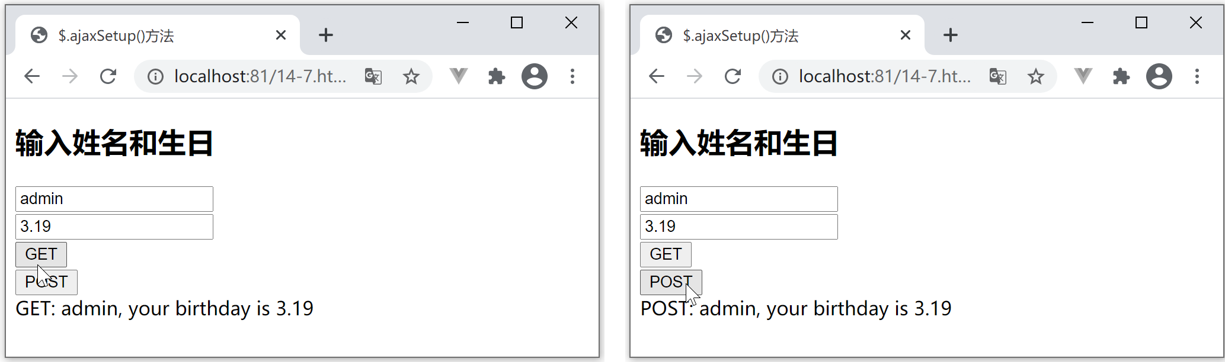
第7章 jQuery与Ajax
全局设定Ajax——$.ajaxSetup(options)

Slide 16
第7章 jQuery与Ajax
DEMO

Slide 17
第7章 jQuery与Ajax
Ajax事件
对于.ajax()而言，事件分别为：
beforeSend
success
error
complete
类似.ajaxSetup()与$.ajax()的关系，jQuery还提供了6个全局事件：
ajaxStart
ajaxSend
ajaxSuccess
ajaxError
ajaxComplete
ajaxStop

Slide 18
第7章 jQuery与Ajax
DEMO

Slide 19
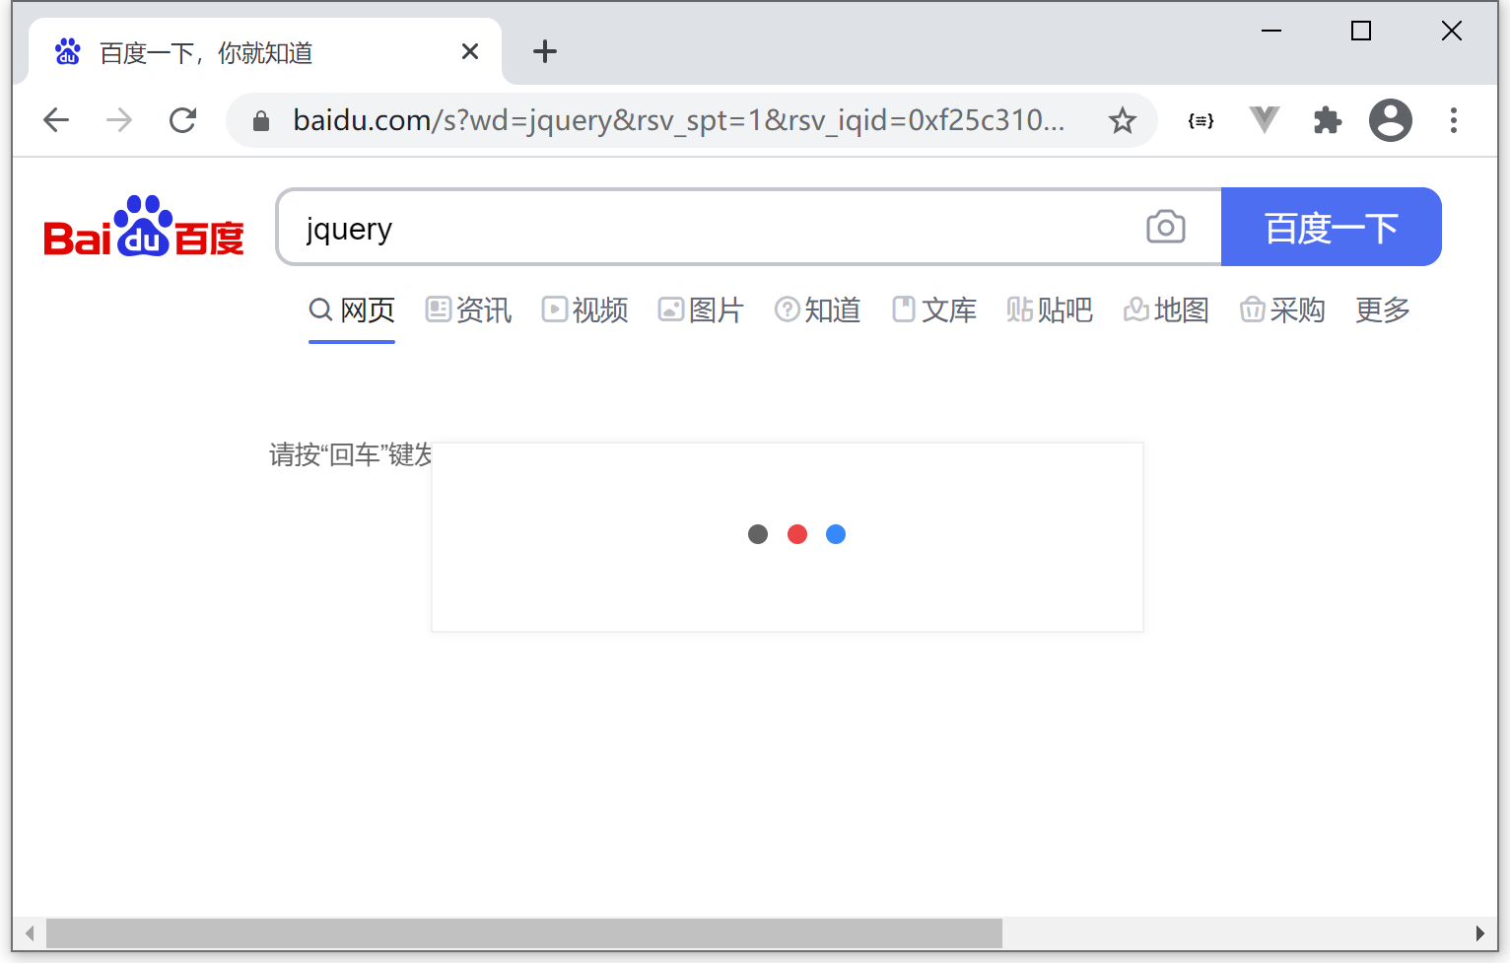
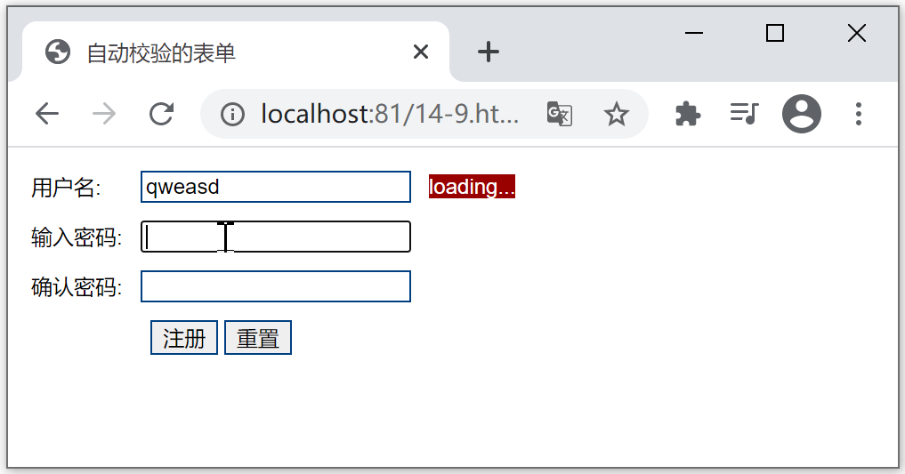
第7章 jQuery与Ajax
实例：模拟百度的数据加载

Slide 20
第7章 jQuery与Ajax
DEMO

Slide 21
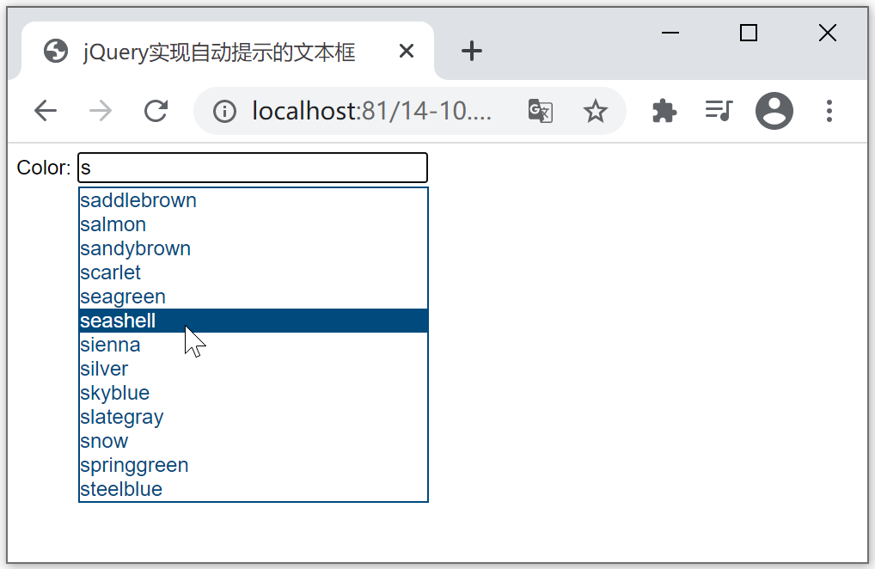
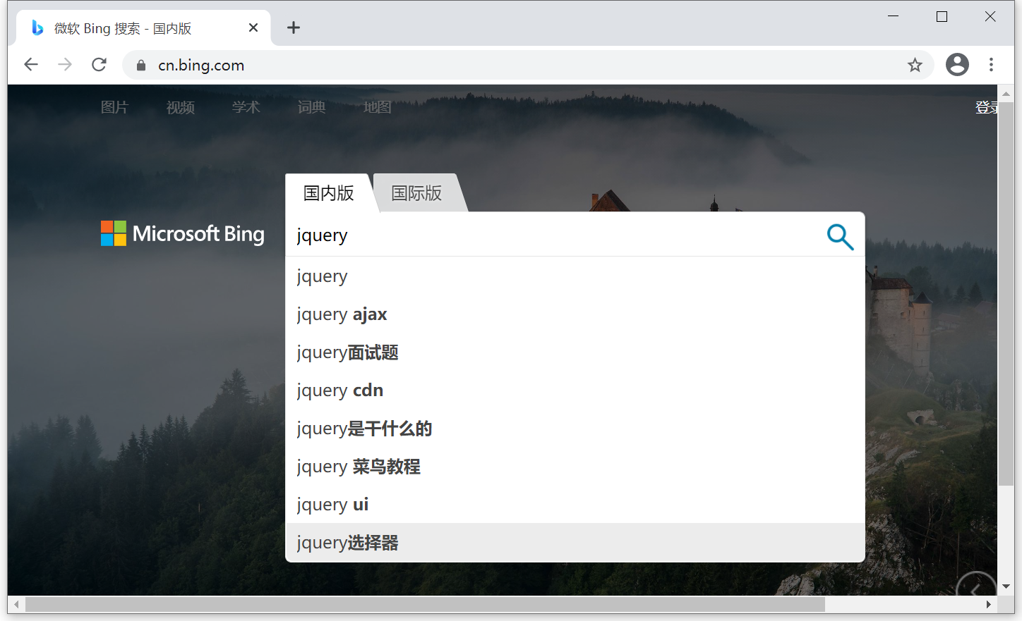
第7章 jQuery与Ajax
实例：jQuery制作自动提示的文本框

Slide 22
第7章 jQuery与Ajax
DEMO

Slide 23
第7章 jQuery与Ajax
认识Ajax
Ajax的好处
Ajax的组成部分
获取异步数据
DEMO
GET与POST
DEMO
控制Ajax
DEMO
全局设定Ajax——$.ajaxSetup(options)
DEMO
Ajax事件
DEMO
DEMO
模拟百度的数据加载
jQuery制作自动提示的文本框

